Slide 1

Analyse et prédiction du risque de fraude aux paiements en ligne
299 695
transactions
Détecteur de fraude e-commerce · Application Streamlit · Modèle XGBoost
≈ 2,2 %
fraudes
≈ 0,83
recall fraude
≈ 0,79
precision fraude
Objectif : identifier les transactions à risque et prioriser les contrôles sans dégrader inutilement l’expérience client.
Groupe 3 JEDHA - Bloc 6
Présentation 10 min + questions

Slide 2
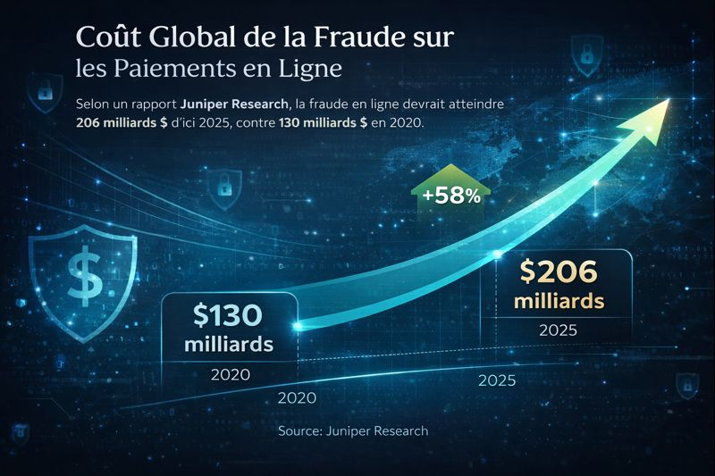
Anticiper la fraude
Traduire un risque métier en problème de classification
2
QUESTION CENTRALE
Quels sont les facteurs qui augmentent le risque de fraude aux paiements en ligne ?
Comment les exploiter pour réduire les pertes sans pénaliser l’expérience client ?
• Limiter les fraudes non détectées
• Éviter un volume excessif de fausses alertes
• Transformer le score en aide à la priorisation
• Garder une logique exploitable par les métiers
Idée directrice : le bon modèle n’est pas celui qui “bloque tout”, mais celui qui trouve le meilleur compromis entre risque, coût et expérience client.
2

Slide 3
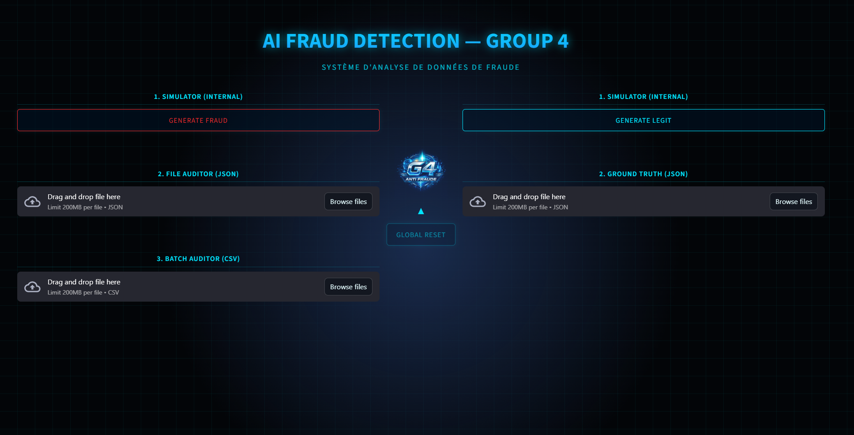
Présentation de l’application
Rendre le modèle utilisable par un utilisateur métier
3
Application Streamlit
Une interface simple pour transformer le modèle en outil d’audit.
1. Tester
Simulation d’une transaction unitaire pour obtenir un premier score de risque.
2. Importer
Chargement d’un fichier JSON ou CSV pour auditer plusieurs transactions.
3. Décider
Affichage d’une prédiction, d’un score et d’un niveau d’alerte.
Le modèle sort du notebook : il devient exploitable par un utilisateur non technique.
Fonctions clés : simulateur interne · audit JSON · audit CSV · lecture du risque
3

Slide 4
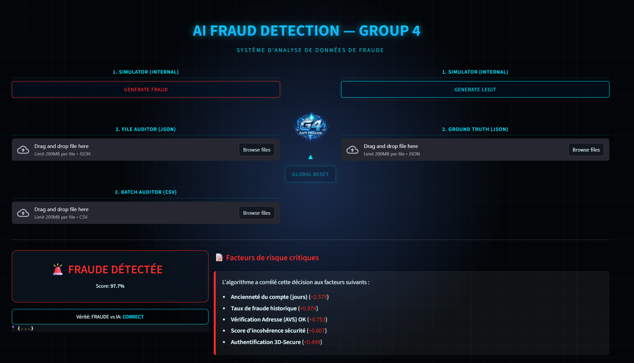
Détection d’une transaction à risque
Du score technique à la décision opérationnelle
4
Lecture métier de l’alerte
Le modèle ne donne pas seulement une classe : il aide à prioriser l’action.
Prédiction
Transaction signalée comme suspecte.
Score de risque
Permet de classer les alertes par niveau de priorité.
Facteurs de risque
Justifient l’alerte : compte récent, historique, sécurité, géographie.
Décision possible : surveillance, contrôle manuel ou blocage selon la politique de risque.
Exemple : score élevé + facteurs critiques ⇒ alerte prioritaire
4

Slide 5
Résultat financier
Interpréter la performance comme un impact métier
5
Impact financier de l’audit de masse
Passer d’un score de fraude à une priorisation opérationnelle des contrôles.
AUDIT
ALERTE
IMPACT
Dataset test
4 311
$1,49M
volume analysé
transactions critiques détectées
perte potentielle évitée
1
Analyser
→
2
Isoler
→
3
Estimer
les transactions du jeu de test
les alertes critiques
l’impact financier potentiel
Lecture métier
Point de prudence
• Prioriser les transactions les plus risquées
• Concentrer le contrôle manuel
• Décider : surveillance, contrôle ou blocage
Le montant est une estimation sur le jeu de test : il illustre une valeur potentielle, pas une promesse automatique en production.
Message clé : le modèle transforme la performance technique en priorités de contrôle compréhensibles par le métier.
5

Slide 6
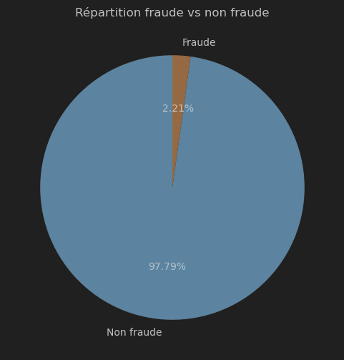
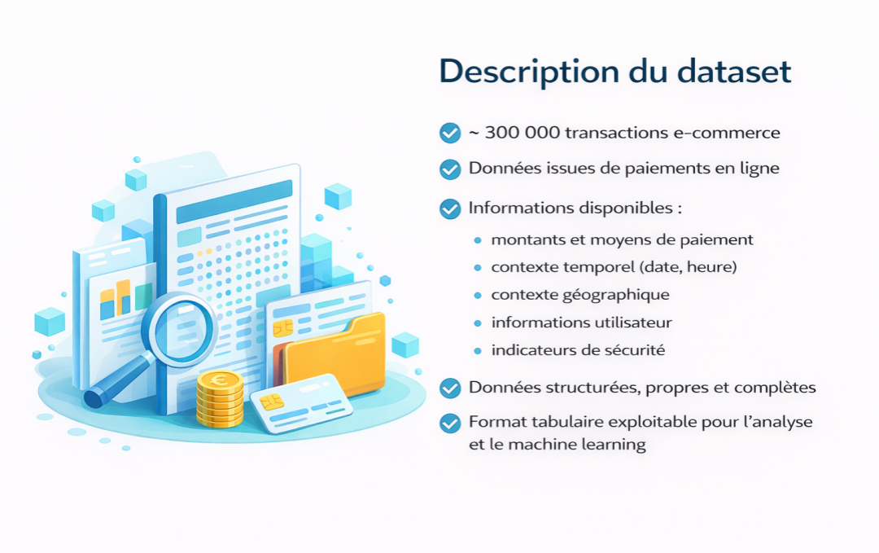
Présentation et exploration du dataset
Un problème fortement déséquilibré
6
Comprendre la donnée avant le modèle
Le cœur du sujet : la fraude est rare, donc les métriques doivent être choisies avec prudence.
Dataset
• ≈ 300 000 transactions e-commerce
• Variables client, transaction, sécurité et géographie
• Cible supervisée : is_fraud
• Fraudes ≈ 2,2 % des observations
L’accuracy seule est trompeuse : il faut lire recall, precision, F1-score et matrice de confusion.
Lecture : la classe fraude est minoritaire, mais c’est celle qui porte le risque métier.
6

Slide 7
Architecture cible
Passer du notebook à une chaîne MLOps structurée
7
Chaîne technique cible
Une trajectoire claire : données → préparation → modèle → suivi → usage métier.
S3 RAW
Airflow
Preprocessing
S3 PROCESSED
Serving
données brutes
traçabilité
ingestion
ordonnancée
nettoyage
features
données prêtes
modèle
API ou app
Streamlit
RAW = traçabilité
Conserver la donnée brute permet de contrôler et rejouer le pipeline.
Monitoring
Training
MLflow
Surveiller la qualité des données, le drift et la stabilité des prédictions.
Réentraîner uniquement si les données ou les performances le justifient.
Tracer les métriques, les artefacts et les versions du modèle.
PROCESSED = exploitation
Les données préparées deviennent utilisables pour l’entraînement et la prédiction.
Décision contrôlée
Message clé : passer d’un modèle isolé à une chaîne suivie, traçable et maintenable.
Le drift invite à analyser puis valider avant tout réentraînement.
7

Slide 8
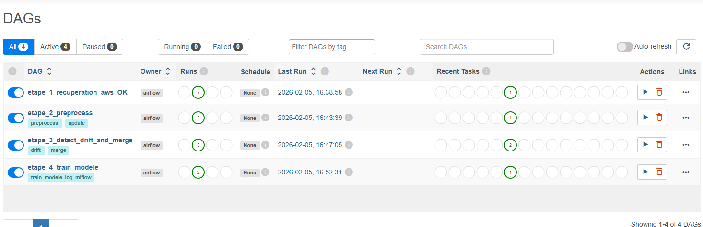
Airflow
Orchestrer les étapes du pipeline
8
Rôle
Automatiser les étapes, suivre les erreurs et relancer une tâche sans refaire tout le pipeline.
DAGs
Ingestion, preprocessing, drift, entraînement ou réentraînement.
Airflow = chef d’orchestre du projet data.
8

Slide 9
Conclusion et perspectives
Une solution de priorisation du risque fraude
9
Apports clés du modèle
XGBoost
Streamlit
• Réduction du risque de fraude
• Détection précise sans bloquer inutilement les clients légitimes
• Aide à la priorisation des transactions à risque
modèle final
interface
MLOps
GitHub
approche
dépôt
Évolutions possibles
• Modèles plus avancés : Deep Learning, Graph ML
• Seuils de décision dynamiques selon le contexte
• Détection de nouveaux comportements frauduleux
• Industrialisation complète et monitoring continu
Le projet fournit une base solide : prédire, expliquer et prioriser les transactions à risque.
9

Slide 10

Merci
Détecteur de fraude e-commerce — Bloc 6
10
Analyse et prédiction du risque de fraude aux paiements en ligne
Une réponse complète : modèle, application, architecture et aide à la décision.
299 695
≈ 2,2 %
≈ 0,83
≈ 0,79
transactions
fraude
recall fraude
precision fraude
Questions ?
10

